Slide 1
Επισκόπηση της Αναγεννησιακής Tέχνης
ΙΑ 17 Εισαγωγή στην Επιστήμη της Ιστορίας της Τέχνης
Δρ. Ιάνθη Ασημακοπούλου

Slide 2
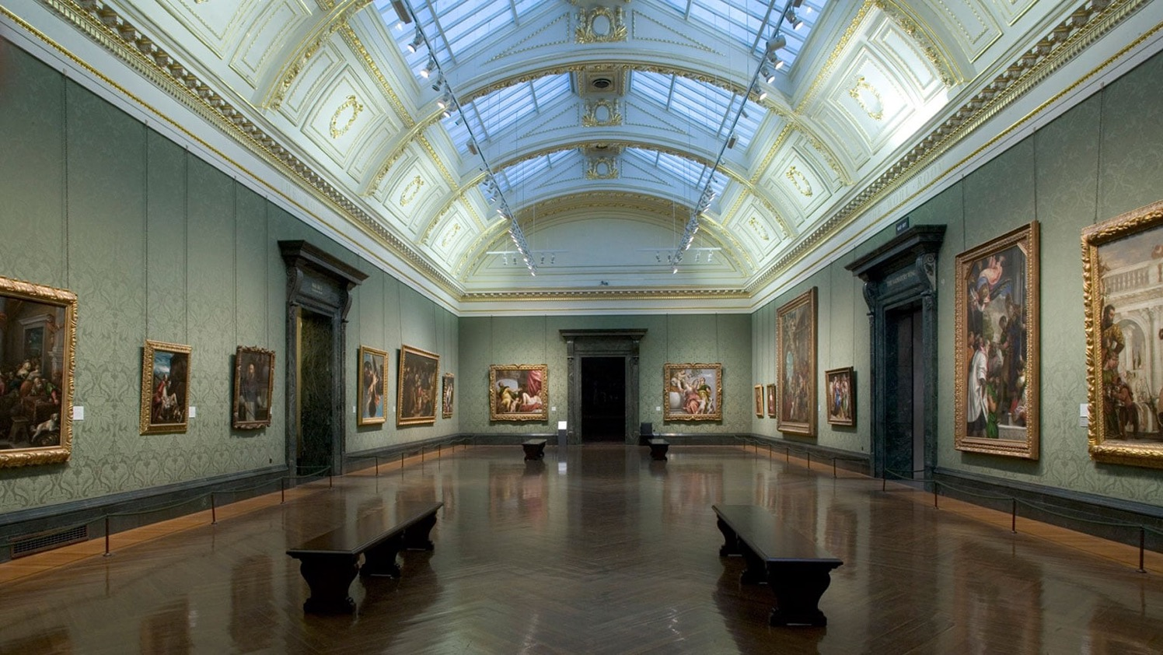

Slide 3
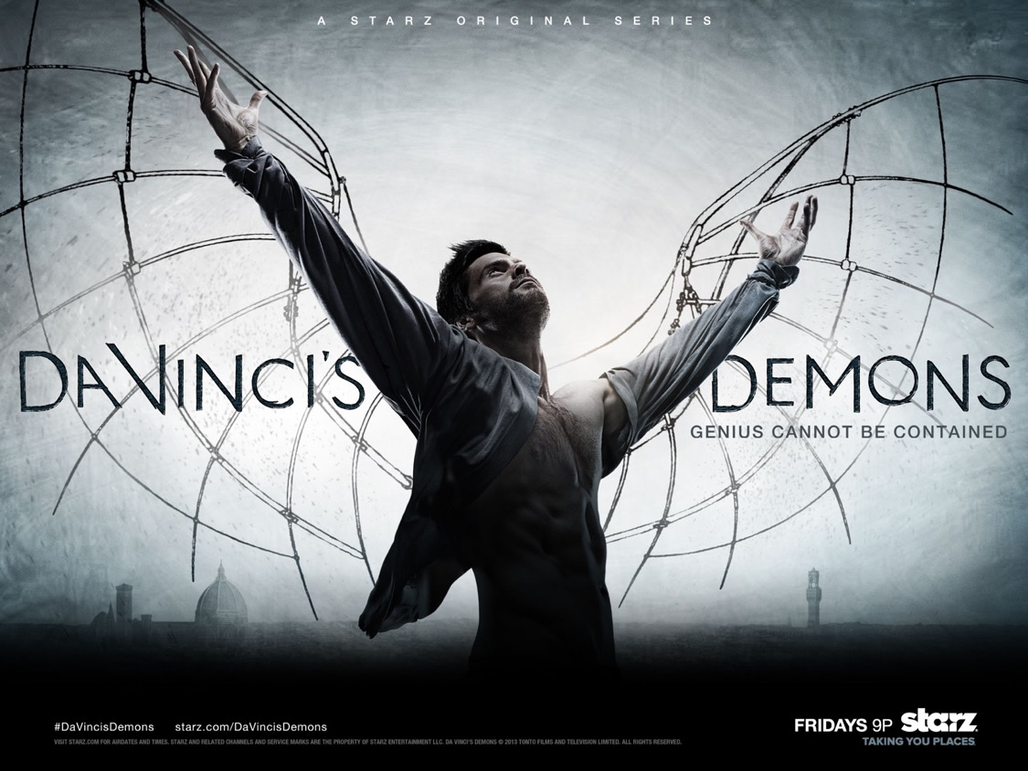

Slide 4
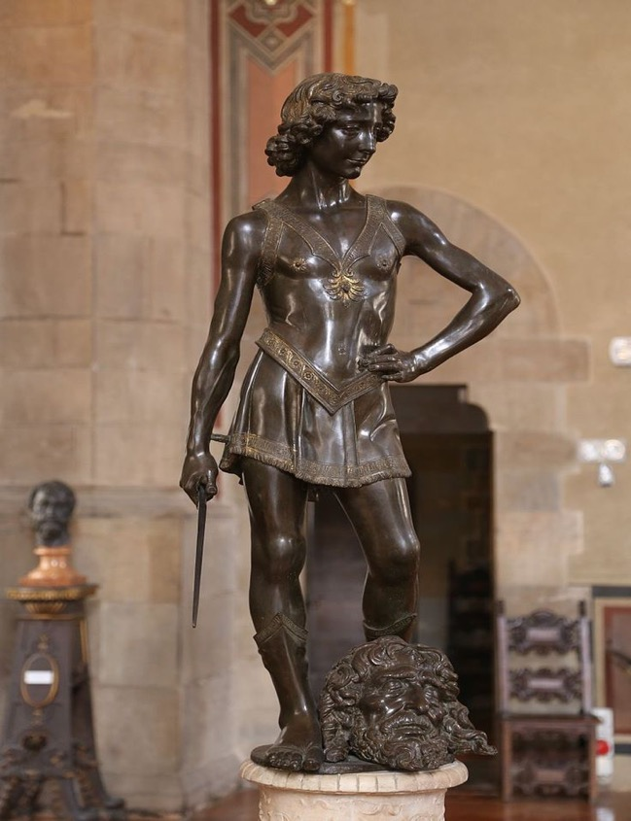
Andrea del Verrocchio, Δαβίδ, 1473-75,
Φλωρεντία, Museo Nazionale del Bargello.

Slide 5
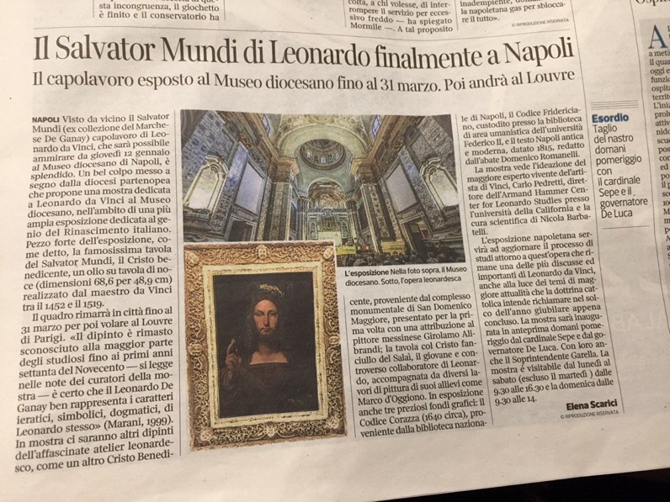

Slide 7
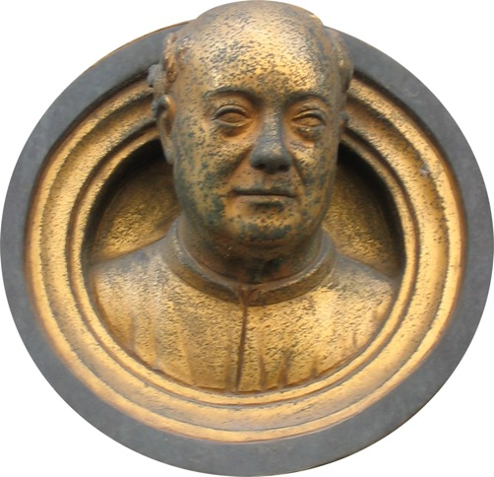
Στην εποχή του Lorenzo Ghiberti (1378–1455)
γίνεται προσπάθεια αναβίωσης των τεχνών
H αφήγηση του Ghiberti -για την παρακμή και την αναβίωση των τεχνών
και τους βίους των καλλιτεχνών- άσκησε μεγάλη επιρροή
σε μεταγενέστερους συγγραφείς, όπως στον Vasari.

Slide 8
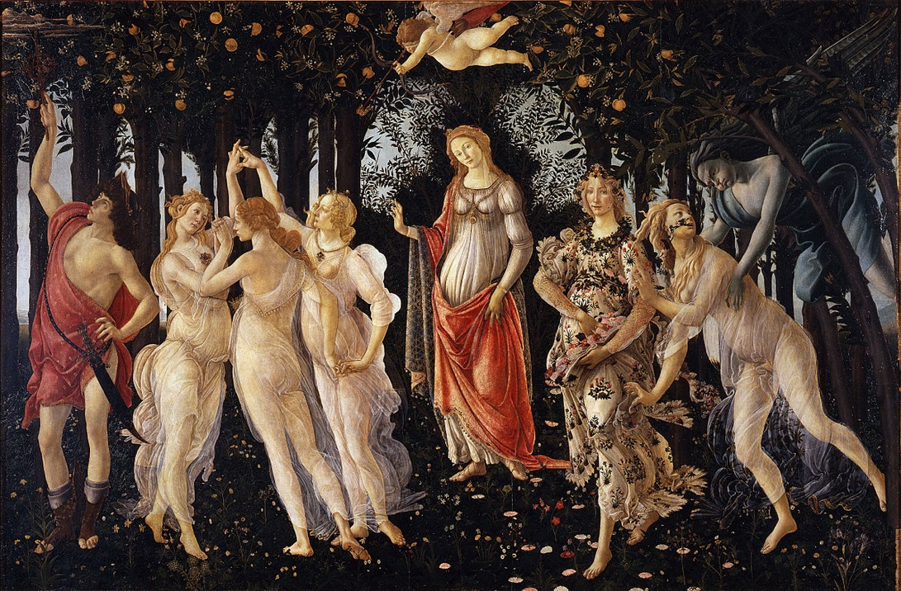
Sandro Botticelli, Primavera, 1482, τέμπερα, 203 × 314 εκ., Φλωρεντία, Galleria degli Uffizi.

Slide 9
Ραφαήλ, Μάχη της Μιλβίας γέφυρας, 1520-24, Βατικάνο, Παπικά Διαμερίσματα, Sala di Constantino.

Slide 10
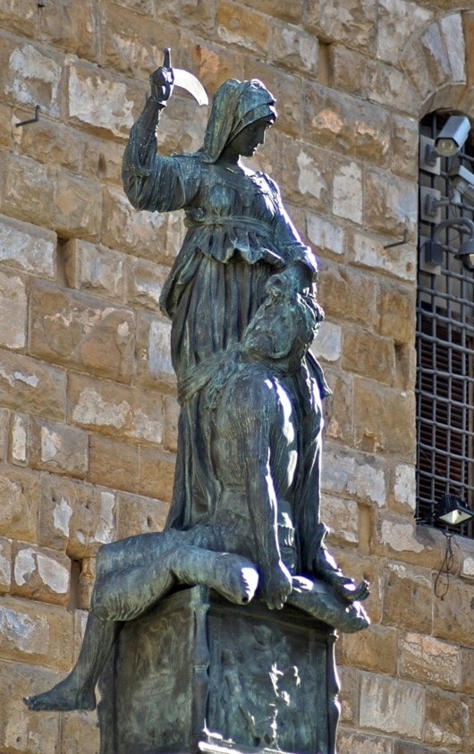
H δημοκρατία κατατροπώνει την τυραννία
Donatello, Ιουδήθ και Ολοφέρνης, 1455-60,
ύψ. 236 εκ., Φλωρεντία, Palazzo Vecchio.

Slide 11
Νέες τεχνικές
ελαιογραφία σε καμβά
σχέδιο με μελάνι
κιμωλία σε χαρτί
μετάλλιο
χαρακτική (ξυλογραφία, χαλκογραφία)

Slide 12
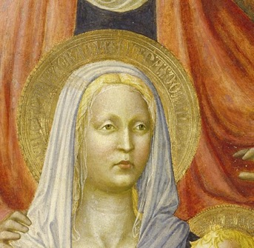
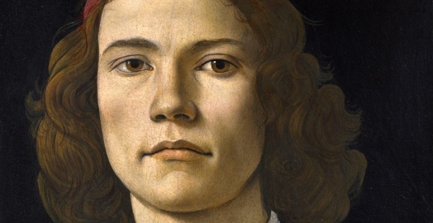
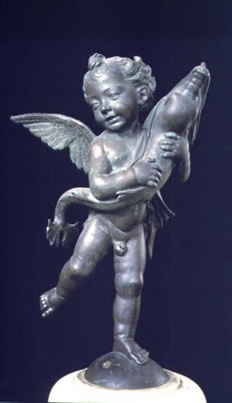
Masaccio και Masolino, Palla Sant'Anna Metterza (λεπτομέρεια), 1424-25, αβγοτέμπερα, Φλωρεντία, Galleria degli Uffizi.
Sandro Botticelli, Προσωπογραφία νεαρού άνδρα,
(λεπτομέρεια), 1480-5, λάδι σε ξύλο,
Λονδίνο, National Gallery.
Andrea del Verrocchio,
Ερωτιδέας με δελφίνι, 1470,
Φλωρεντία, Palazzo Vecchio.

Slide 13
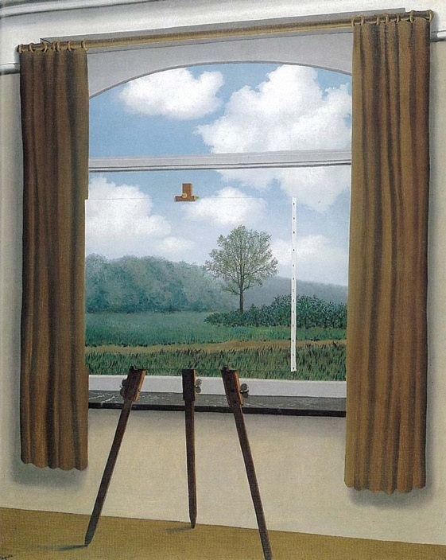
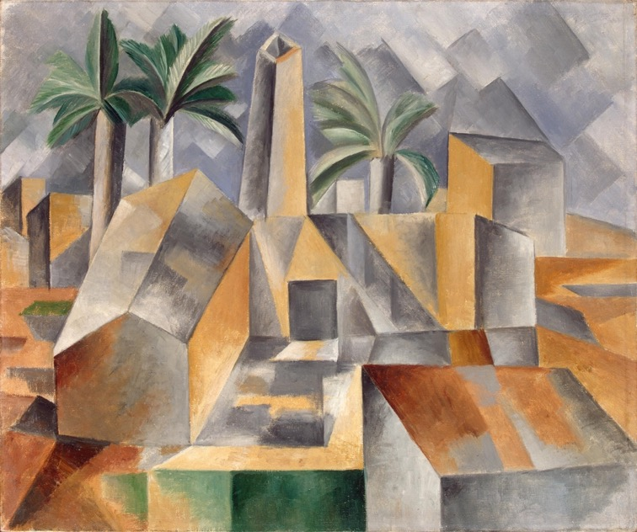
René Magritte, Η ανθρώπινη κατάσταση Ι, 1933, λάδι σε καμβά,
100 × 81 εκ., Ουάσιγκτον, National Gallery of Art.
Pablo Picasso, Εργοστάσιο τούβλων στην Tortosa, 1909, 50,7 × 60,2 εκ., λάδι σε καμβά, Αγία Πετρούπολη, Hermitage.

Slide 14
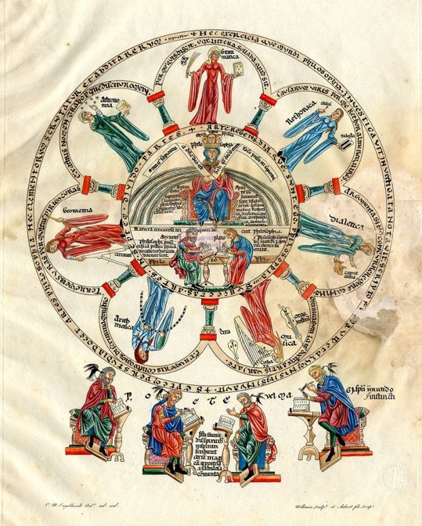
Trivium
Τριάδα
Διαλεκτική
Γραμματική
Ρητορική
Quadrivium
Τετράδα
Αστρονομία
Μουσική
Αριθμητική
Γεωμετρία
Η Φιλοσοφία κυβερνάει τις Ελευθέριες Τέχνες
Herrade von Landsberg, Hortus Deliciarum, 1180.

Slide 15
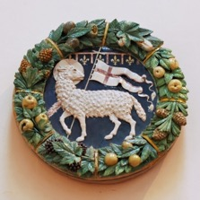
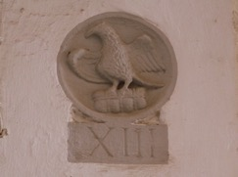
Συντεχνίες της Φλωρεντίας
Arti Maggiori | Arti Minori
1. Arte di Calimala (Έμποροι πολυτελών υφασμάτων) | 1. Arte de’ Beccai (Βοσκοί)
2. Arte dei Giudici e Notai (Δικαστές, Νομικοί, Συμβολαιογράφοι) | 2. Arte dei Calzolai (Τσαγκάρηδες)
3. Arte del Cambio (Τραπεζίτες, Χρηματιστές) | 3. Arte dei Fabbri (Σιδηρουργοί)
4. Arte della Lana (Έμποροι μαλλιού) | 4. Arte dei Maestri di Pietra e Legname (Λιθοξόοι, Ξυλοθέτες, Γλύπτες)
5. Arte della Seta (Έμποροι μεταξωτών, Χρυσοχόοι) | 5. Arte dei Linaioli e Rigattieri (Εργάτες Λιναριού, Ράπτες)
6. Arte dei Medici e Speziali (Γιατροί, Φαρμακοποιοί, Ζωγράφοι) | 6. Arti dei Vinattieri (Οινοποιοί)
7. Arte dei Vaiai e Pellicciai (Γουνοποιοί) | 7. Arti degli Albergatori (Πανδοχείς)
 | 8. Arti dei Oliandoli e Pizzicagnoli (Μυλωνάδες)
 | 9. Arti dei Cuoiai e Galigai (Βυρσοδέψες)
 | 10. Arti dei Corazzai e Spadai (Οπλοτεχνίτες)
 | 11. Arti dei Correggiai ( Βυρσοδέψες για στρατιωτικά είδη)
 | 12. Arti dei Legnaioli (Ξυλουργοί)
 | 13. Arti dei Chiavaioli (Κλειδαράδες)
 | 14. Arti dei Fornai (Αρτοποιοί)

Slide 16
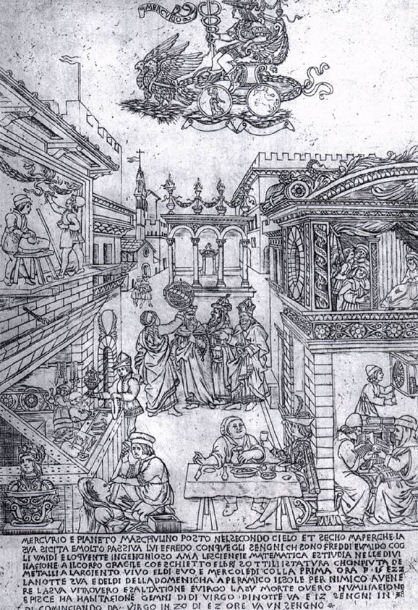
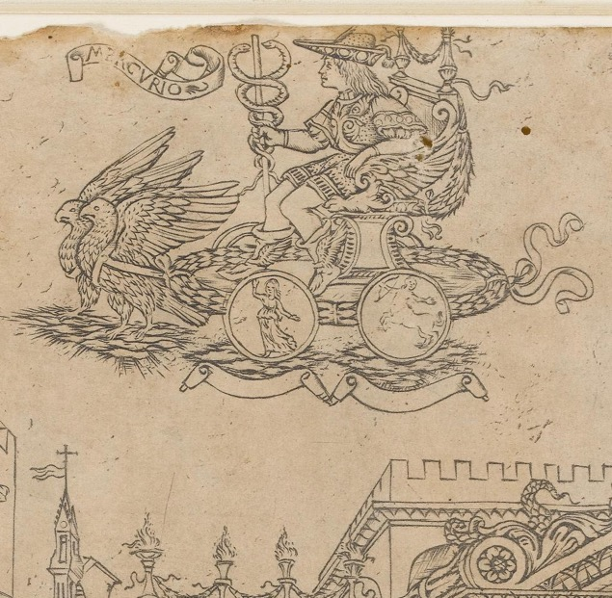
Baccio Baldini, Τα Παιδιά του Ερμή, 1460, χαλκογραφία, 32,4 × 22 εκ., Λονδίνο, British Museum.

Slide 17
Το εργαστήριο ως μέσο μετάδοσης καλλιτεχνικής παράδοσης
Cennino Cennini (1370 –1427)
Il Libro dell'Arte, 1390
Agnolo Gaddi (1333-96)
Taddeo Gaddi (ενεργός 1332-63)
Giotto (1266-1337)

Slide 18
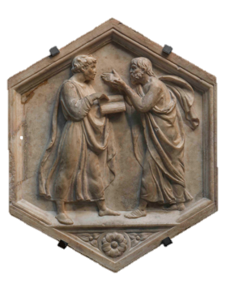
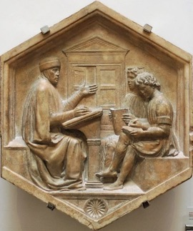
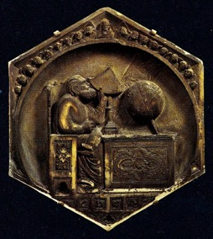
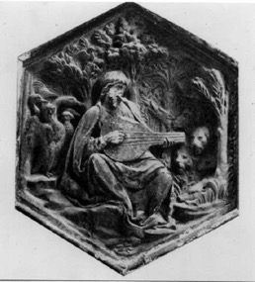
Andrea Pisano και εργαστήριο, Campanile Santa Maria del Fiore
Γραμματική
Αριθμητική και Γεωμετρία
Λογική και Ρητορική
Αστρονομία
Μουσική

Slide 19
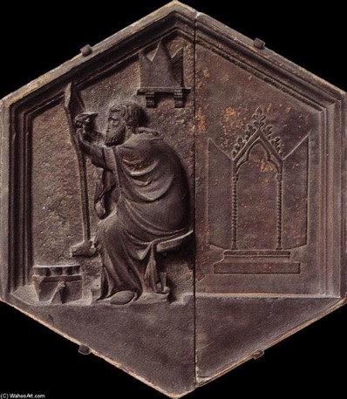
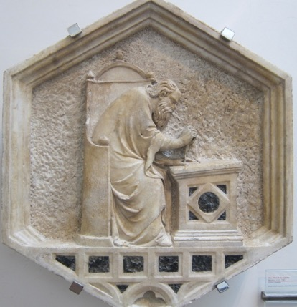
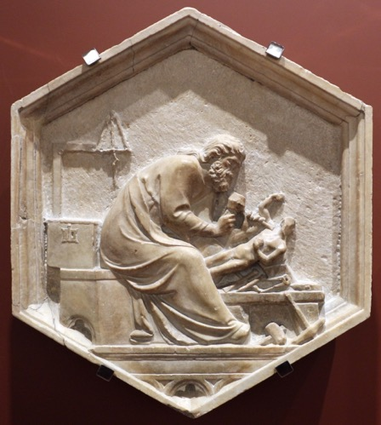
Andrea Pisano και εργαστήριο, Campanile Santa Maria del Fiore, 1336
Zωγραφική
Αρχιτεκτονική
Γλυπτική

Slide 20
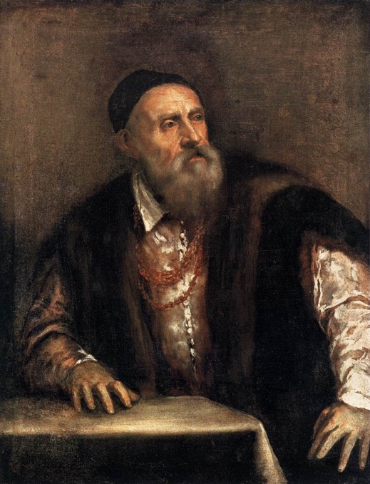
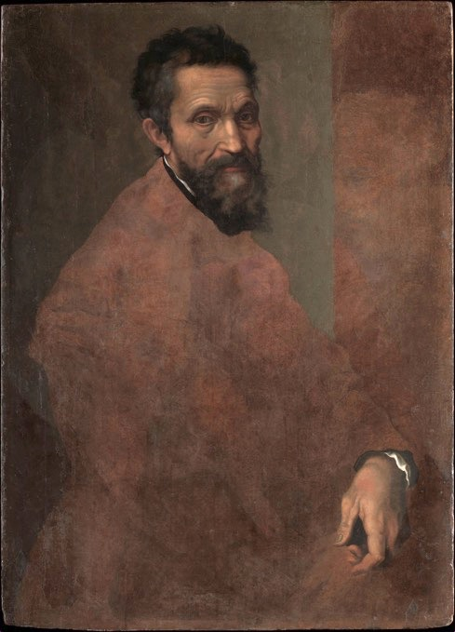
Τισιανός, Αυτοπροσωπογραφία, 1562-64,
λάδι σε καμβά, 96 × 75 εκ, Βερολίνο, Staatliche Museen.
Daniele da Volterra, Μιχαήλ Άγγελος, 1544, λάδι σε ξύλο,
88,3 × 64,1 εκ., Νέα Υόρκη, Metropolitan Museum of Art.

Slide 21
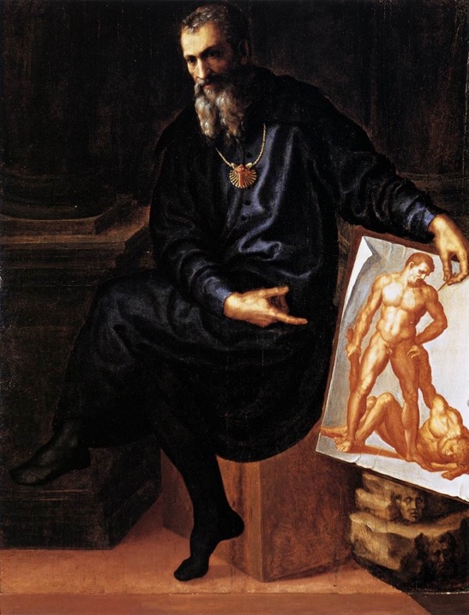
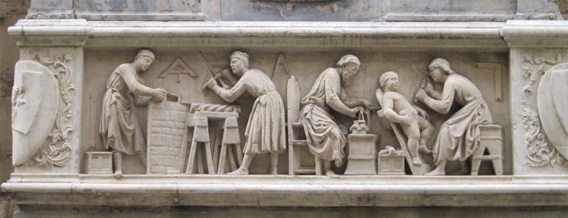
Nanni di Banco, Εργαστήριο γλυπτικής, 1408-13,
μάρμαρο, Φλωρεντία, Οrsanmichele.
Bandinelli, Αυτοπροσωπογραφία, 1545-50, λάδι σε καμβά, 147 × 112 εκ., Βοστώνη, Isabella Stewart Gardner Museum.

Slide 22
Καλλιτεχνική δημιουργία
Οι καλλιτέχνες της Αναγέννησης υποστήριξαν ότι το έργο τους δεν ήταν χειρωνακτικό, αλλά διανοητικό
Ο Μιχαήλ Άγγελος περιγράφει τον γλύπτη να αναζητάει τη μορφή που ενυπάρχει στο μάρμαρο «με χέρι που οδηγεί ο νους»
Ο Leonardo όρισε τη ζωγραφική ως cosa mentale, υπόθεση διανοητική

Slide 23
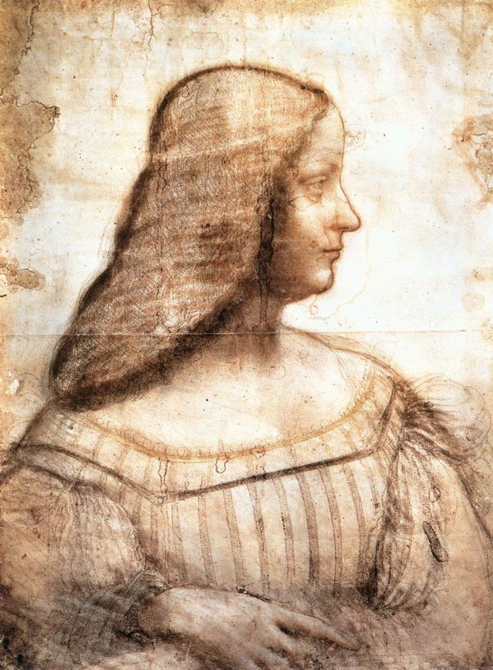
Leonardo da Vinci, Isabella d'Este, 1500,
Παρίσι, Λούβρο.

Slide 24
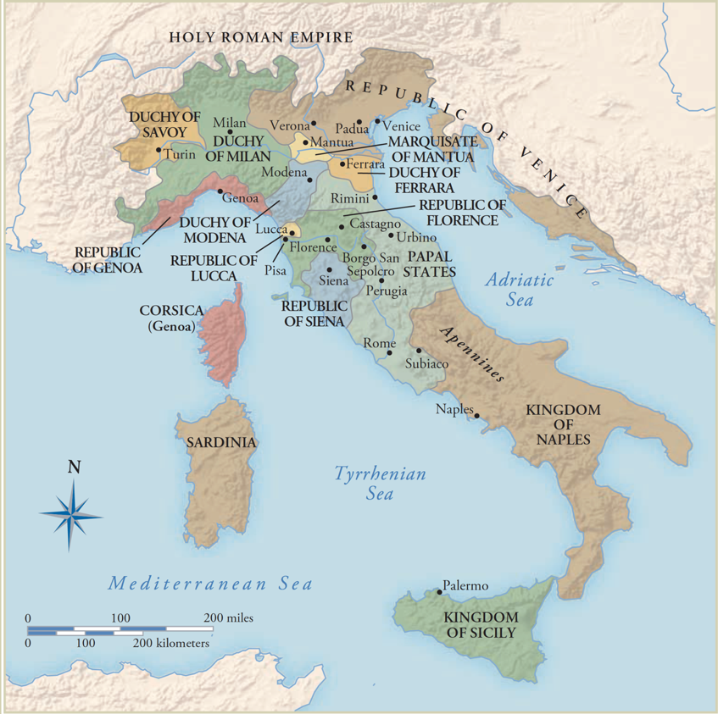

Slide 25
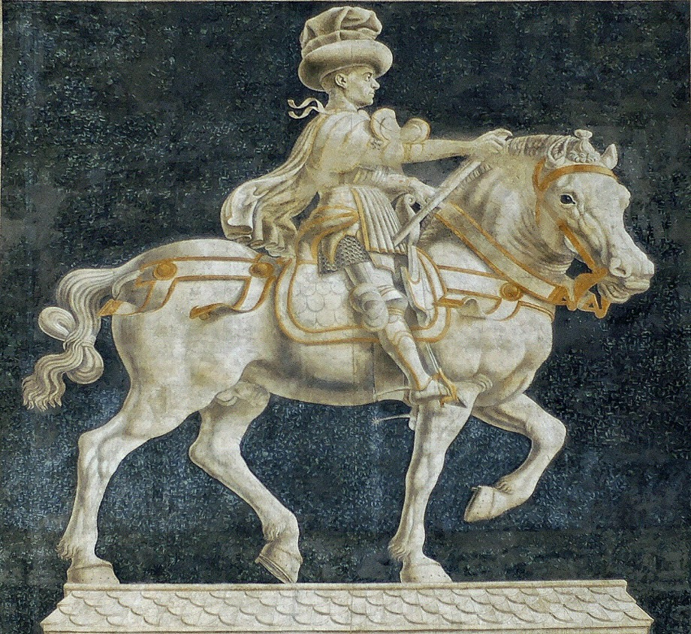
Condottieri
Μισθοφόροι στρατιωτικοί
Andrea del Castagno, Niccolò da Tolentino, 1456,
νωπογραφία, Φλωρεντία, Santa Maria del Fiore.

Slide 26
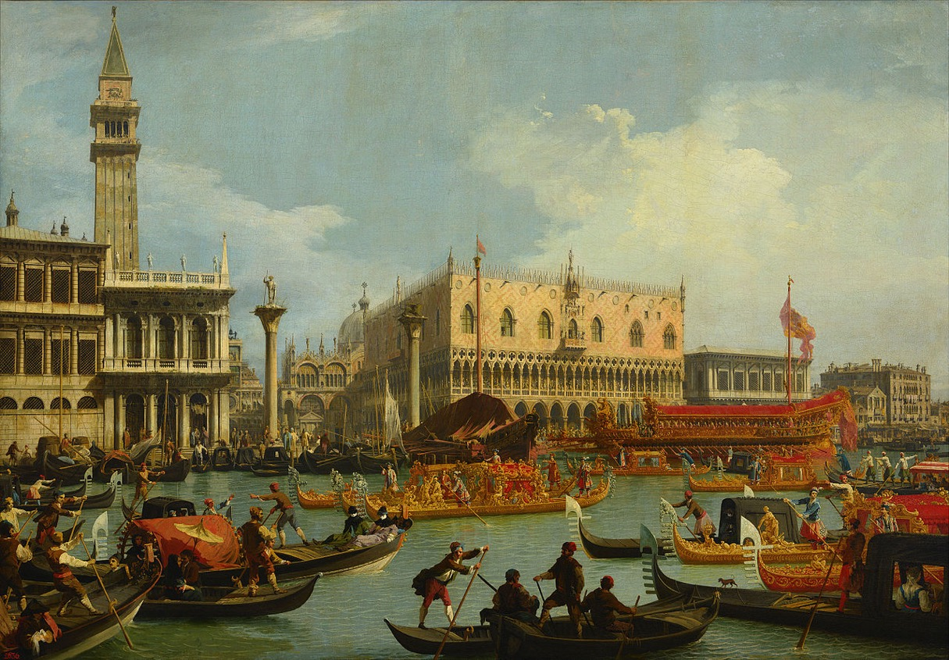

Slide 27
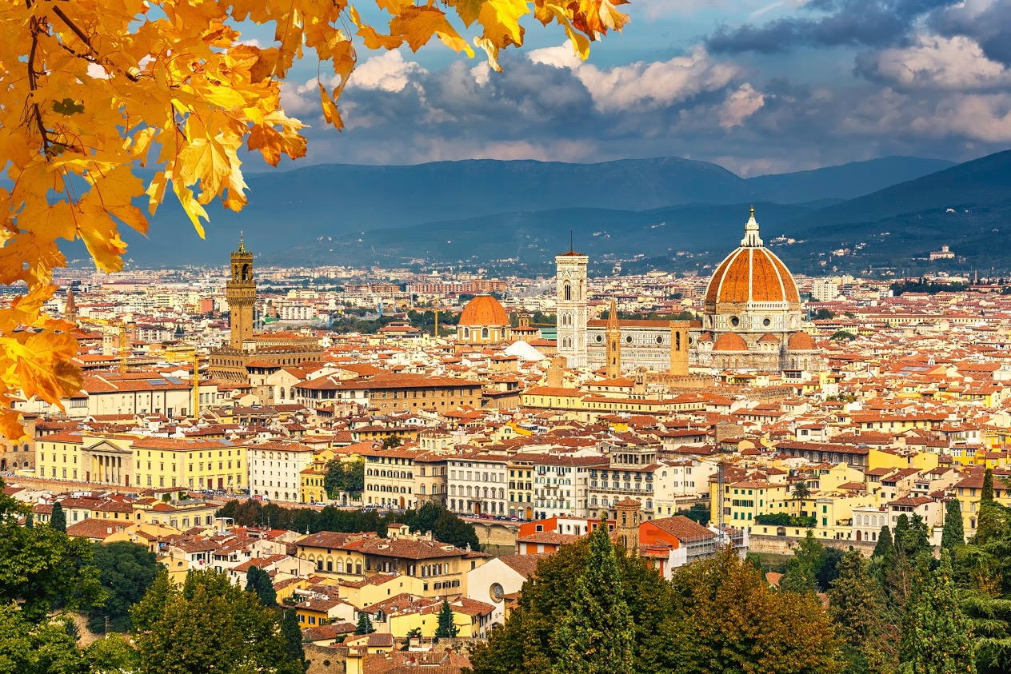

Slide 28
Domenico Ghirlandaio, Αναγνώριση του τάγματος των Φραγκισκανών, 1485, νωπογραφία,
Φλωρεντία, Santa Trinita, παρεκκλήσιο Sassetti.

Slide 29
Erwin Panofsky (1892-1968)

Slide 30
Panofsky: Renaissance
Ορισμοί
Αναβίωση της Αρχαιότητας (Rebirth) μετά από σχεδόν πλήρη διακοπή των κλασικών παραδόσεων
Καθολική Ανθοφορία του πολιτισμού (Efflorescene) μετά από παρατεταμένη παρακμή
Περίοδος 15ου-16ου αιώνα

Slide 31


Slide 32
H Ars Nova του Βορρά μπορεί να οριστεί ως ανθοφορία χωρίς αρχαιότητα ή ανθοφορία σε αντίθεση με την αρχαιότητα. Panofsky

Slide 33
Η πρώιμη τέχνη των Κάτω Χωρών και η Ιταλική Αναγέννηση συγκλίνουν
στην επιδίωξη της αληθοφάνειας της εικόνας
στην προσπάθεια απόδοσης τριδιάστατου χώρου
στον διάλογο Βορρά-Νότου (Ιταλία-Φλάνδρα)
στην επιστροφή στις πηγές (Οι Ιταλοί φθάνουν στην κλασική αρχαιότητα και οι Κάτω Χώρες στη ρομανική τέχνη)

Slide 34
Η πρώιμη τέχνη των Κάτω Χωρών και η Ιταλική Αναγέννηση διαφέρουν
1. Στις Κάτω Χώρες, η απομάκρυνση από το κοντινό παρελθόν εμφανίζεται πρώτα στη ζωγραφική και στη μουσική.
Στην Ιταλία πρώτοι οι αρχιτέκτονες και οι γλύπτες εγκαταλείπουν την τρέχουσα παράδοση και στρέφονται στην αρχαιότητα. Το νέο στυλ της Αναγέννησης θα εμφανιστεί στη ζωγραφική μόνο αργότερα (με τον Masaccio).

Slide 35
Η πρώιμη τέχνη των Κάτω Χωρών και η Ιταλική Αναγέννηση διαφέρουν
2. Στην αναδρομική πορεία. Για τους καλλιτέχνες του Βορρά το ρομανικό στυλ ήταν το τέλος της επιστροφής στο παρελθόν.
Για τους Ιταλούς το ρομανικό στυλ ήταν μόνο ένας σταθμός στην πορεία επιστροφής στην κλασική τέχνη.

Slide 37
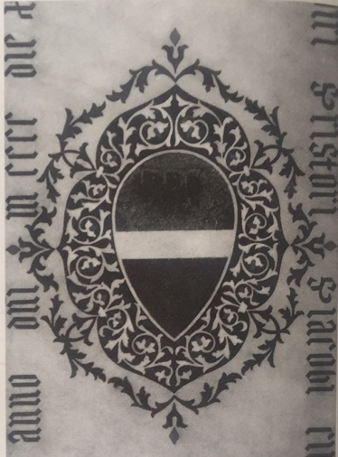
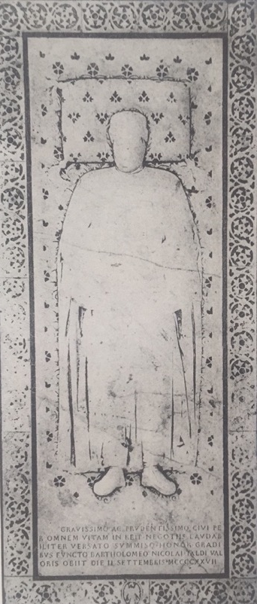
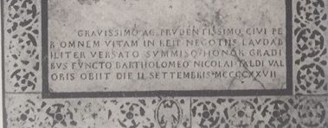
Lorenzo Ghiberti, Ταφικό μνημείο
του Bartolomeo Valori, 1427,
Φλωρεντία, Santa Croce.
Ταφικό μνημείο των Serristori, 1427,
Φλωρεντία, Santa Croce.

Slide 38
Ο 15ος αιώνας στην Ιταλία
Επιστροφή στις αρχαίες πηγές
Brunelleschi (αρχιτέκτονας), Donatello (γλύπτης), Massaccio (ζωγράφος)
Στην αρχιτεκτονική παίζει κύριο ρόλο η επιστροφή στην κλασική τέχνη
Στη ζωγραφική παρατηρείται επιστροφή στη πιστή μίμηση της φύσης
Η γλυπτική χαρακτηρίζεται από ισορροπία ανάμεσα στην επιστροφή στη φύση και την επιστροφή στην αρχαιότητα

Slide 39
Hieronymus Cock, Forum Romanum, 1551, χαλκογραφία.

Slide 40
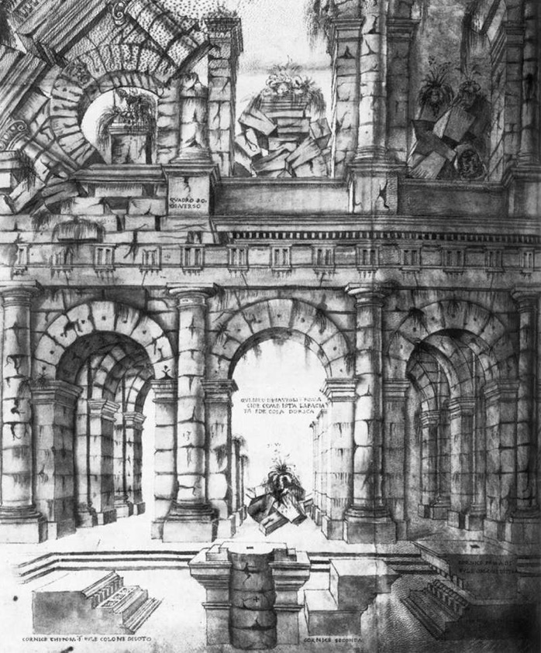
Giuliano da Sangalo, Θέατρο του Μαρκέλλου,
1480, 46 × 37,8 εκ., Βατικανό, Αποστολική Βιβλιοθήκη.

Slide 41
Λαοκόων, 1506

Slide 42
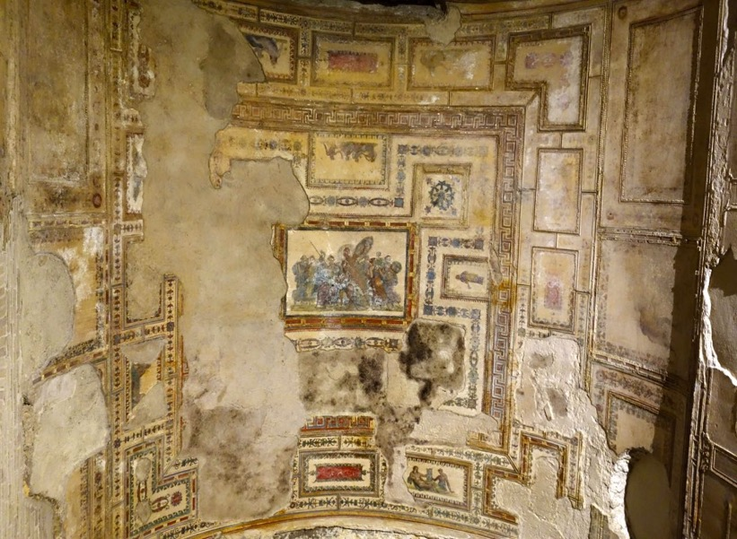
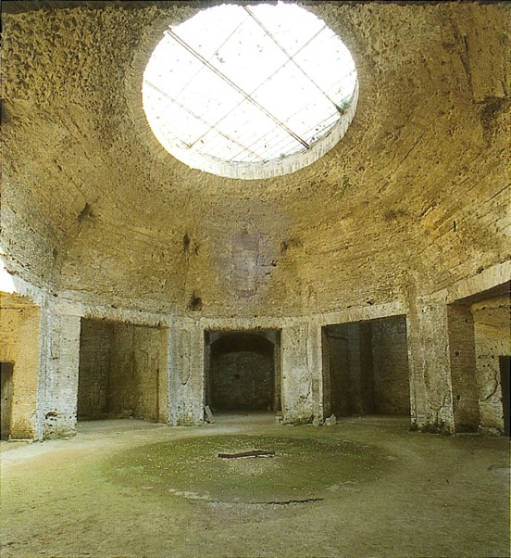
Παλάτι του Νέρωνα, δεκαετία 1480

Slide 43
Torso Belvedere

Slide 44
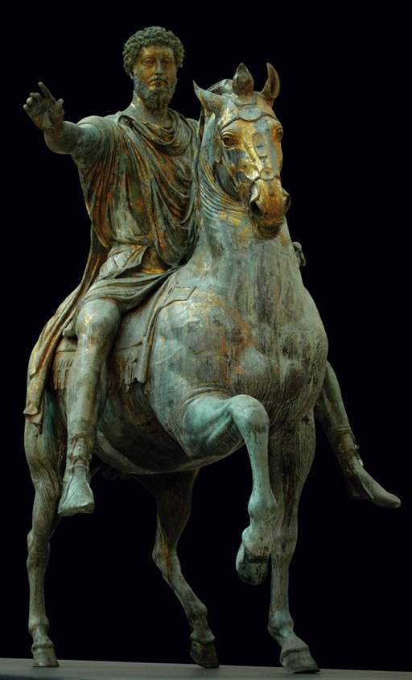
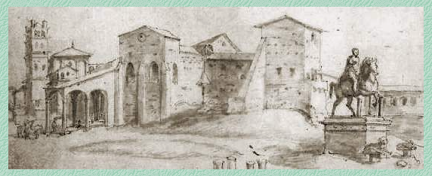
Maarten van Heemskerck, Ο Άγιος Ιωάννης στο Λατερανό με τον έφιππο Μάρκο Αυρήλιο, 1535.

Slide 45
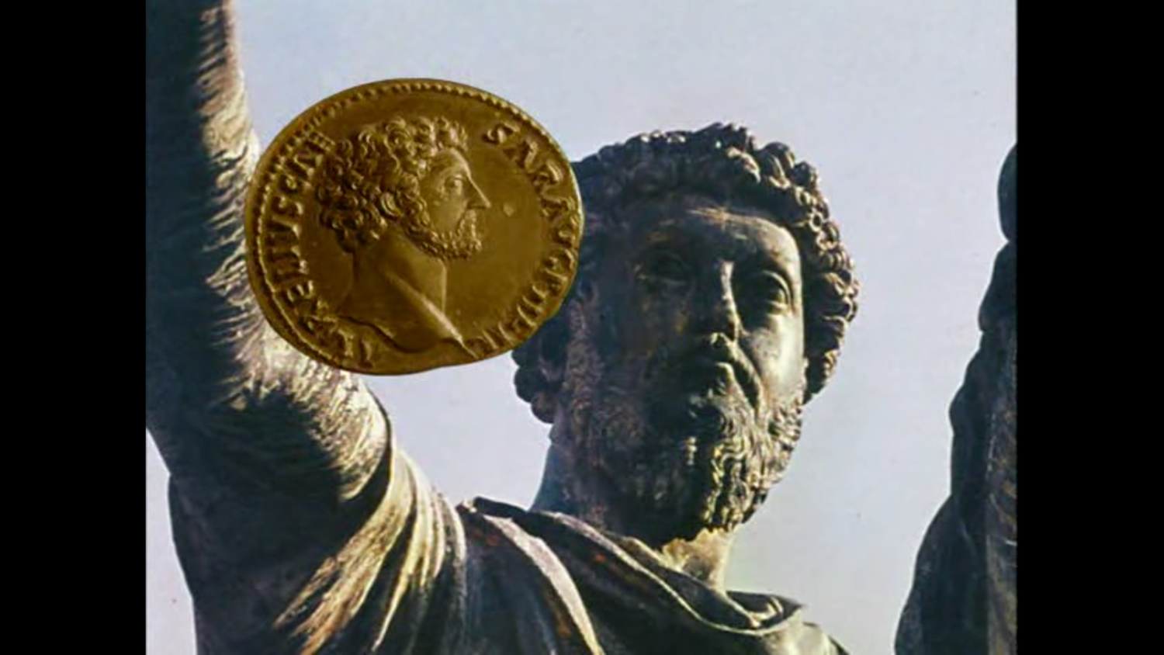

Slide 46
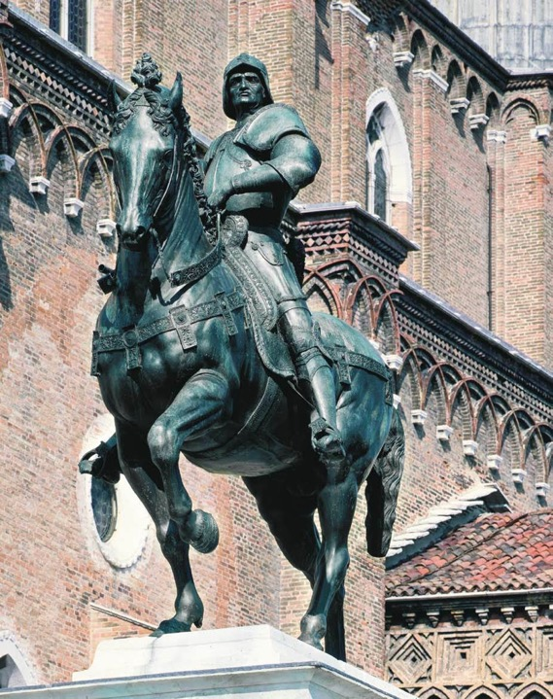
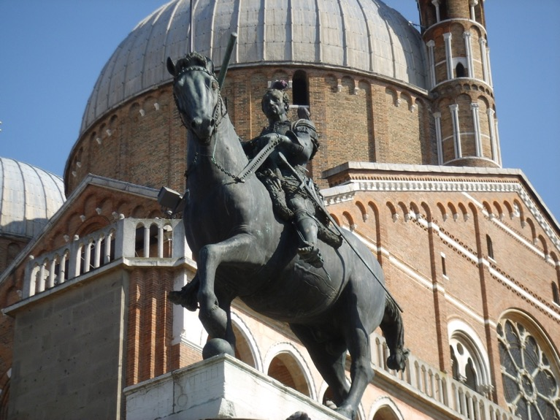
Donatello, Gattamelata, 1447-50.
Πάδουα, Piazza del Santo.
Andrea del Verrocchio, Bartolomeo Colleoni, 1481-1495,
Βενετία, Campo di Santi Giovanni e Paolo.

Slide 47
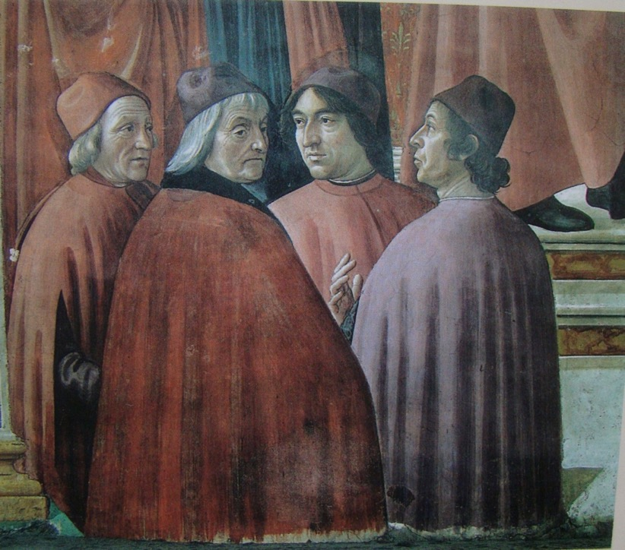
Domenico Ghirlandaio, Άγγελος εμφανίζεται στον Ζαχαρία (λεπτομέρεια: Marsilio Ficino, Cristoforo Landino, Angelo Poliziano, Δημήτριος Χαλκοκονδύλης), 1486-90, νωπογραφία, Φλωρεντία, Santa Maria Novella, παρεκκλήσιο Tornabuoni.

Slide 48
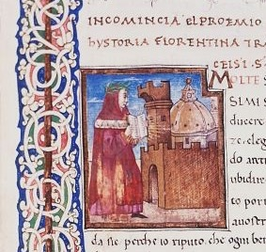
O Leonardo Bruni φωτίζει την πόλη της Φλωρεντίας
με το βιβλίο του Ιστορία του Φλωρεντινού Λαού.
Leonardo Bruni (1370-1444)

Slide 49
Ο δούκας του Μιλάνου
Gian Galeazzo Visconti
(1351–1402)

Slide 50
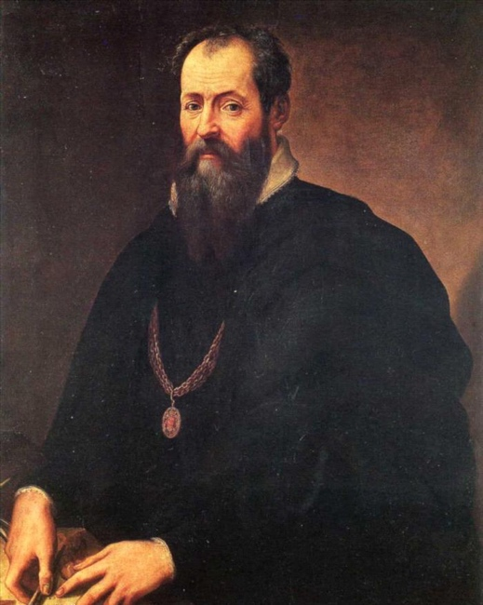
Giorgio Vasari, Βίοι, 1550/68
Βίοι των σημαντικότερων Ιταλών ζωγράφων, γλυπτών και αρχιτεκτόνων, από τον Cimabue μέχρι την εποχή μας
Vite de’ più eccellenti pittori, scultori e architettori italiani,
da Cimabue insino a tempi nostri

Slide 51
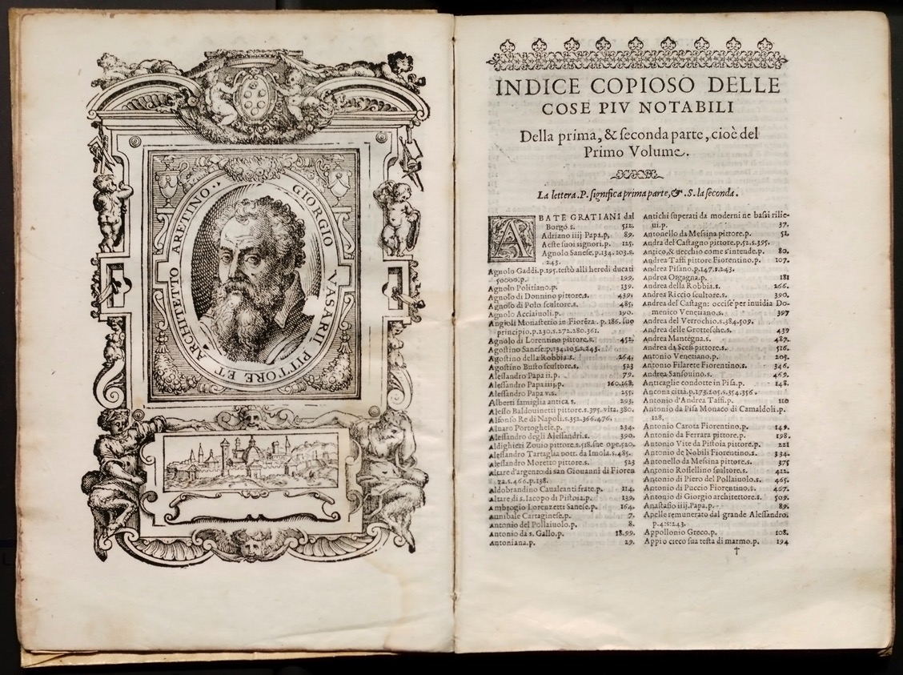
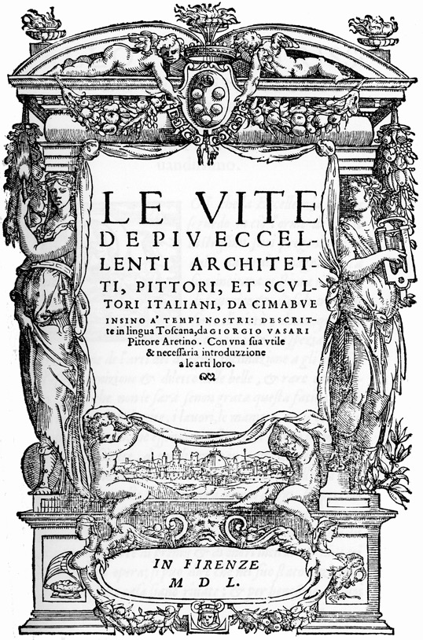

Slide 52
Giorgio Vasari – Οι τρεις εποχές
Πρώτη εποχή αναβίωσης των τεχνών
Cimabue, Giotto στη ζωγραφική,
Arnolfo di Cambio στην αρχιτεκτονική
Nicola Pisano στη γλυπτική
Απομάκρυνση από τη Maniera Greca
Maniera di Giotto

Slide 53
Giorgio Vasari Δεύτερη εποχή: “Βella Μaniera”
εγκαινιάστηκε από τους
Brunelleschi
Masaccio
Ghiberti, Donatello
Πέντε συνεισφορές στην τέχνη
τον κανόνα (regola)
τον ρυθμό (ordine)
την αναλογία (mesura)
το σχέδιο (disegno)
και την τεχνοτροπία (maniera)

Slide 54
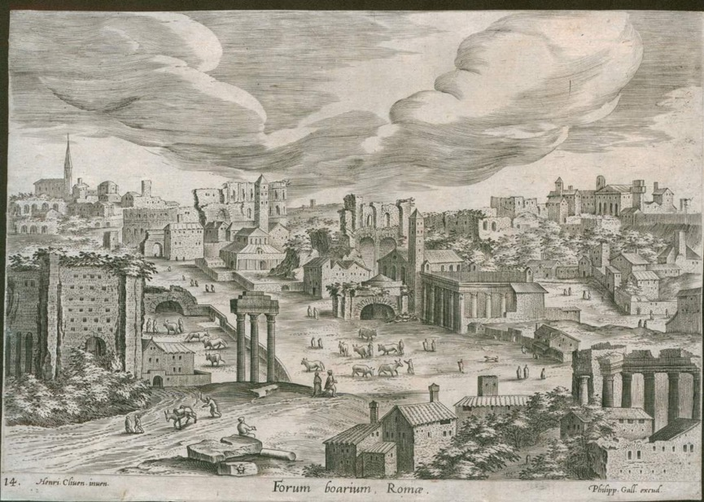
Giorgio Vasari Τρίτη εποχή: “Μaniera Μoderna”

Slide 55
Ώριμη Αναγέννηση (1480-1520)
Στιγμή ισορροπίας ανάμεσα
στην ενότητα μορφής και περιεχομένου
και στην κομψότητα και στις χάρες του στολισμού, που συνδέονταν πάντα με το θέμα.

Slide 56


1401: Διαγωνισμός για τη βόρεια πύλη του Βαπτιστηρίου
Arte di Calimala
Συντεχνία εμπόρων μάλλινων υφασμάτων

Slide 57

Σκηνές
από τη ζωή του Ιωάννη του Βαπτιστή
Andrea Pisano, Η νότια πύλη,
1330-36.

Slide 58
Andrea Pisano, Ελπίδα, 1330-36,
Φλωρεντία, νότια πύλη του Βαπτιστηρίου.

Slide 60


Lorenzo Ghiberti (1378-1455)
Filippo Brunelleschi (1377-1446)

Slide 61


Lorenzo Ghiberti, Θυσία του Ισαάκ, 1401,
Φλωρεντία, Museo dell’Opera del Duomo.
Brunelleschi, Θυσία του Ισαάκ, 1401,
Φλωρεντία, Museo dell'Opera del Duomo.

Slide 62
Brunelleschi, Θυσία του Ισαάκ, 1401,
Φλωρεντία, Museo dell'Opera del Duomo.

Slide 63



Slide 64
Lorenzo Ghiberti, Θυσία του Ισαάκ, 1401,
Φλωρεντία, Museo del Opera del Duomo.

Slide 65

Σκηνές
από την Καινή Διαθήκη
Τέσσερεις Πατέρες
Τέσσερεις Ευαγγελιστές

Slide 66
Επιρροή από το Διεθνές Γοτθικό Στυλ
Lorenzo Ghiberti, Ευαγγελισμός, 1404-24,
Φλωρεντία, Βαπτιστήριο Αγίου Ιωάννη, βόρεια πύλη.

Slide 67
Έμφαση στη στερεότητα του όγκου
και στην ευκρίνεια του χώρου
Lorenzo Ghiberti, Η Μαστίγωση του Χριστού, 1404-24,
Φλωρεντία, Βαπτιστήριο Αγίου Ιωάννη, βόρεια πύλη.

Slide 68

Lorenzo Ghiberti, Η ανατολική πύλη, 1425-52,
Φλωρεντία, Museo dell'Opera del Duomo.

Slide 69


Slide 70

Donato di Niccolò di Betto Bardi
(1386 -1466)
Ανωνύμου, Donatello, 17ος αιώνας, λάδι σε καμβά,
60 × 47 εκ., Φλωρεντία, Galleria degli Uffizi.

Slide 71






Slide 72
Χάρτης της Φλωρεντίας (λεπτομέρεια), 1470,
Φλωρεντία, Museo Storico Topografico, Firenze com’era.

Slide 73

Donatello, Άγιος Γεώργιος, 1416,
μάρμαρο, ύψ. 214 εκ., Φλωρεντία, Bargello.

Slide 74

schiacciato, εγχάρακτο ανάγλυφο
Donatello, Ο Άγιος Γεώργιος σκοτώνει τον δράκο, 1416, μάρμαρο, Φλωρεντία, Bargello.

Slide 75


Palazzo Medici
Donatello, Δαβίδ, π. 1440, χαλκοκασσίτερος, ύψ. 158 εκ., Φλωρεντία, Bargello.

Slide 76


Donatello, Ιουδήθ και Ολοφέρνης, π. 1460, χαλκοκασσίτερος, ύψ. 158 εκ., Φλωρεντία, Palazzo Vecchio.

Slide 77

«Ο Piero, γιος του Cosimo, αφιερώνει το άγαλμα της γυναίκας αυτής στην ελευθερία και το σθεναρό φρόνημα που έχει προσδώσει στη δημοκρατία το αήττητο πνεύμα των πολιτών».

Slide 78

Ospedale degli Innocenti

Slide 79


Slide 80


Slide 81


Slide 82
Πάνθεον

Slide 83

Arte di Calimala

Slide 84


Slide 85


Slide 86

Άποψη της Ρώμης, 1493, επιχρωματισμένη ξυλογραφία από το Χρονικό της Νυρεμβέργης.
Rome, Illustration from the Nuremberg Chronicle, 1493, f. 57v/58r.
Rome, Illustration from the Nuremberg Chronicle, 1493, f. 57v/58r.
Rome, Illustration from the Nuremberg Chronicle, 1493, f. 57v/58r.

Slide 88


Maarten van Heemskerck,
Ανοικοδόμηση του Αγίου Πέτρου, 1535.

Slide 89
Χαλκογραφία από σχέδιο
του Μιχαήλ Αγγέλου για τον Άγιο Πέτρο, 1547,
Λονδίνο, British Museum.

Slide 92

Καθεδρικός της Ρώμης, Άγιος Ιωάννης στο Λατερανό

Slide 93

Gentile da Fabriano,
Η Προσκύνηση των Ποιμένων, 1423, τέμπερα, 203 × 282 εκ., Φλωρεντία, Uffizi Gallery.

Slide 94

Pisanello, Ο Άγιος Γεώργιος και η Πριγκίπισσα της Τραπεζούντας Θεοδώρα Μεγάλη Κομνηνή, 1436-38,
νωπογραφία, 223 × 620 εκ., Βερόνα, Sant'Anastasia, παρεκκλήσιο Pellegrini.

Slide 95

Pisanello, Μετάλλιο του αυτοκράτορα Ιωάννη Η΄ Παλαιολόγου, 1438, μπρούντζος,
Βερολίνο, Staatliche Museen, Münzkabinett.

Slide 96

Pisanello, Μετάλλιο του Leonello d'Este, 1441, μπρούντζος,
Βερολίνο, Staatliche Museen, Münzkabinett.

Slide 97
Masaccio, Αυτοπροσωπογραφία, 1427, νωπογραφία, Φλωρεντία,
Santa Maria del Carmine, παρεκκλήσιο Brancacci.

Slide 98

Donatello, O Άγιος Γεώργιος (λεπτομέρεια), 1416,
Φλωρεντία, Museo Nazionale del Bargello.
Masaccio, H Παναγία (λεπτομέρεια) 1426,
Λονδίνο, National Gallery.

Slide 99

Masaccio, H Παναγία με το Θείο Βρέφος και αγγέλους, 1426, αβγοτέμπερα σε ξύλο, 135 × 75 εκ., Λονδίνο, National Gallery.

Slide 100

Φλωρεντία, Santa Maria del Carmine,
Παρεκκλήσιο Brancacci, 1424-28.

Slide 101
Masaccio, H πληρωμή του φόρου, 1426-27, Φλωρεντία, Santa Maria del Carmine, παρεκκλήσιο Brancacci.

Slide 102

Masaccio, H Αγία Τριάδα, 1425, νωπογραφία,
Φλωρεντία, Santa Maria Novella.

Slide 103
Leonardo da Vinci
(1452-1519)
Leonardo da Vinci, Αυτοπροσωπογραφία,
1525, Τορίνο, Biblioteca Real.

Slide 104

Andrea del Verrocchio, H βάπτιση του Χριστού,
1472-75, λάδι σε ξύλο, 177 × 151 εκ.,
Φλωρεντία, Galleria degli Uffizi.

Slide 105

Ambrogio de Pretis, Ludovico Sforza, Il Moro,
(Aelius Donatus, Ars grammatica, 16ος αι. Μιλάνο,
Archivio Storico Civico, Biblioteca Trivulziana).

Slide 106
Notes:
http://www.italian-renaissance-art.com/Virgin-of-the-Rocks.html

Slide 107


Leonardo da Vinci, Η Παναγία των βράχων,
1483-86, λάδι σε ξύλο, 199 × 122 εκ., Παρίσι, Λούβρο.
Leonardo da Vinci, Η Παναγία των βράχων,
1499-1508, λάδι σε ξύλο, 189,5 × 120 εκ. Λονδίνο, National Gallery.

Slide 108

Leonardo da Vinci, Mona Lisa, 1503-06, λάδι σε ξύλο,
77 × 53 εκ. Παρίσι, Λούβρο.

Slide 109

Sandro Botticelli, Προσωπογραφία άνδρα με μετάλλιο, 1474, τέμπερα σε ξύλο, 58 × 45 εκ.,
Φλωρεντία, Galleria degli Uffizi.

Slide 110
Leonardo da Vinci, Mona Lisa, 1503-06, λάδι σε ξύλο,
77 × 53 εκ. Παρίσι, Λούβρο

Slide 111

Σχέδιο του Rubens πάνω χαμένη μελέτη του Leonardo, Μάχη του Anghiari, 1604, Παρίσι, Λούβρο.
Bastiano da Sangallo πάνω σε χαμένο σχέδιο του Μιχαήλ Αγγέλου, Μάχη της Cascina, 1542, Norfolk, Holkham Hall.

Slide 112

Ραφαήλ, Αυτοπροσωπογραφία, 1506, λάδι σε καμβά,
45 × 33 εκ., Φλωρεντία, Galleria degli Uffizi.

Slide 113


Perugino, Ο γάμος της Παρθένου, 1500-04, λάδι σε ξύλο,
234 × 185 εκ. Caen, Musée des Beaux-Arts.
Ραφαήλ, Sposalizio, 1504, λάδι σε ξύλο, 170 × 117 εκ.,
Μιλάνο, Pinacoteca di Brera.

Slide 114

Ραφαήλ, Ο Ενταφιασμός του Χριστού
(Pala Baglione), 1507, λάδι σε ξύλο, Ρώμη, Galleria Borghese.

Slide 115

Ο Θάνατος του Μελέαγρου, ρωμαϊκή σαρκοφάγος 2ος αι., μάρμαρο, Νέα Υόρκη, Metropolitan Museum of Art.

Slide 116

Ραφαήλ, Προσωπογραφία του πάπα Ιουλίου Β΄, 1511, λάδι σε ξύλο,
108,7 × 81 εκ., Λονδίνο, National Gallery.

Slide 117

Ραφαήλ, Οροφή της Αίθουσας της Υπογραφής (Προσωποποιήσεις της Φιλοσοφίας, Θεολογίας, Ποίησης, Δικαιοσύνης), 1509, Βατικανό, Παπικά Διαμερίσματα.

Slide 118

Ραφαήλ, Η Σχολή των Αθηνών, 1509, νωπογραφία, Βατικανό, Παπικά Διαμερίσματα, Αίθουσα της Υπογραφής.

Slide 119

Ραφαήλ, Ο διάλογος για τα άχραντα μυστήρια, 1510-11, Βατικανό, Παπικά Διαμερίσματα, Αίθουσα της Υπογραφής.

Slide 120

Ραφαήλ, Ο Παρνασσός, 1510-11, νωπογραφία, Βατικανό, Παπικά Διαμερίσματα, Αίθουσα της Υπογραφής.

